Slide 1
Кровь
Функции.
Автор: учитель биологии и географии МОУ Андреевская средняя школа Сусанинского района Костромской области
Брюшина Л. А.
Состав.
2010 год
900igr.net

Slide 2
Кровь-
это жидкость красного цвета.
Это разновидность соединительной ткани

Slide 3
Какие функции
выполняет кровь?
Регуляция работы организма
Связь между органами тела
Защита организма от бактерий и ядовитых веществ
Регуляция температуры тела
Транспорт питательных веществ и газов
Удаление продуктов обмена веществ

Slide 4
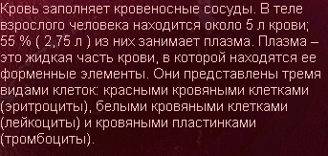
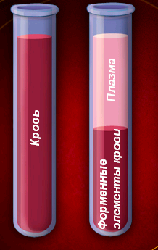
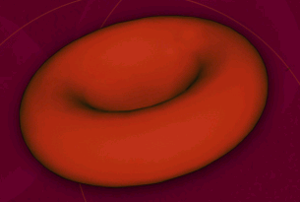
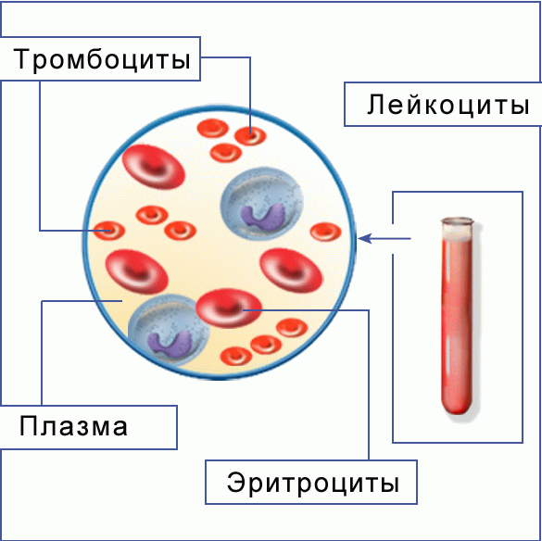
Состав крови

Slide 5
Заполните схему.
« Состав крови»
Кровь

Slide 6

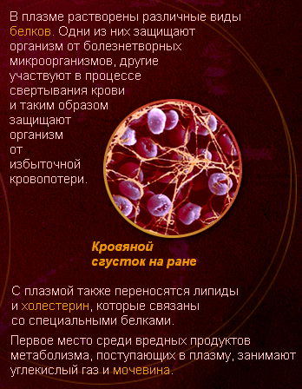

Плазма крови

Slide 7
Просмотрите слайды
№8 –№ 11
Заполните таблицу
Форменные элементы крови | Форма клеток | Место образования | Содержание в 1 мм ³ | функции

Slide 8
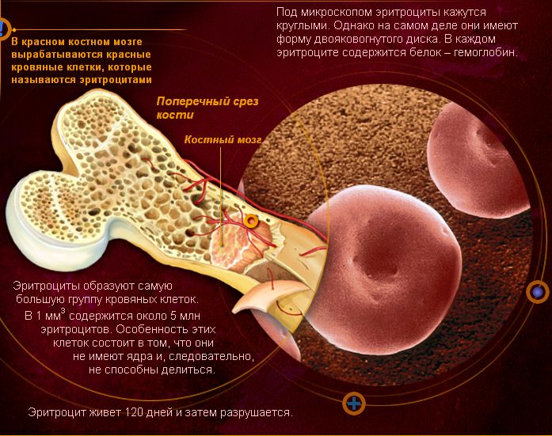
Эритроциты

Slide 9
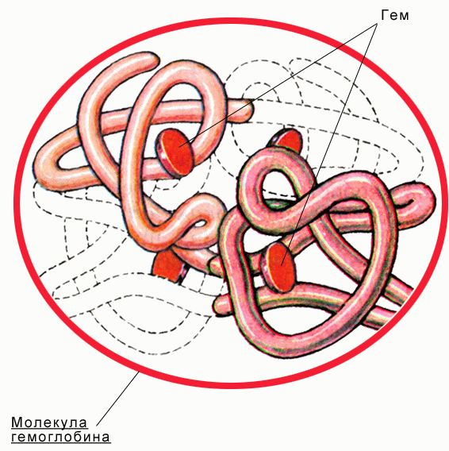
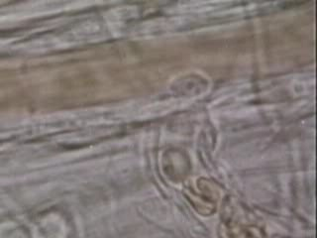
Эритроциты
Видео

Slide 10
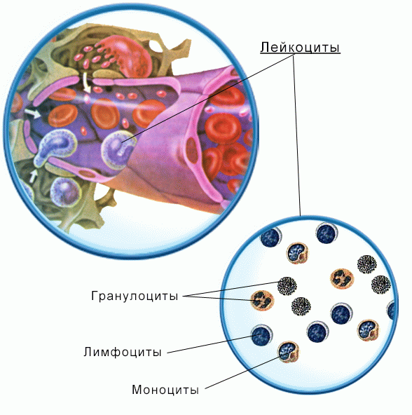
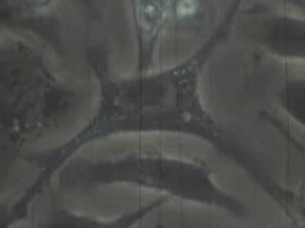
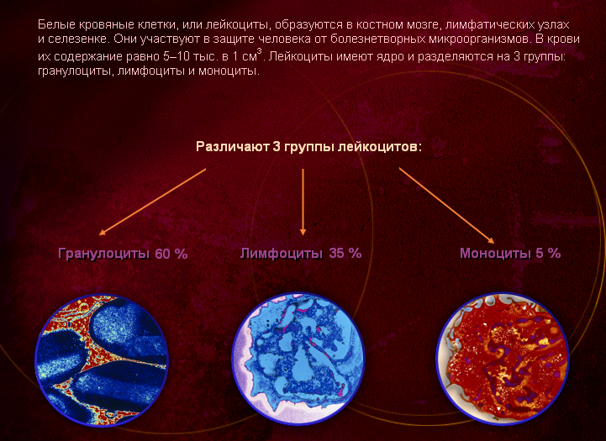
Лейкоциты
видео

Slide 11
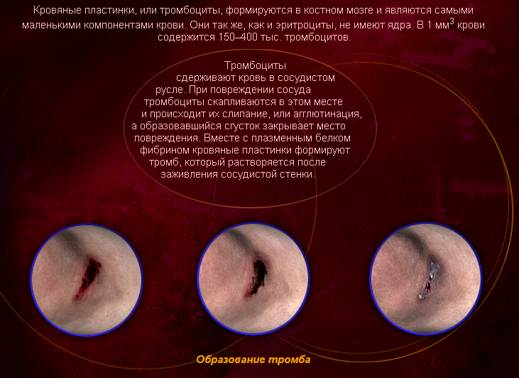
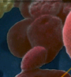
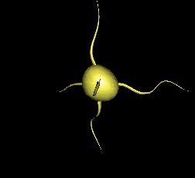
Тромбоциты

Slide 12
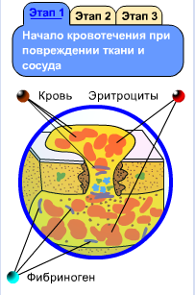
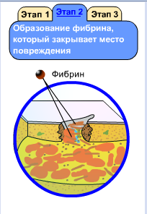
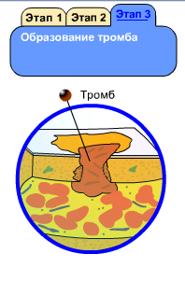
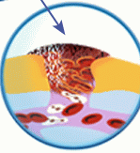
Разрушение тромбоцитов
Свертывание крови
Выделение
фермента

Slide 13
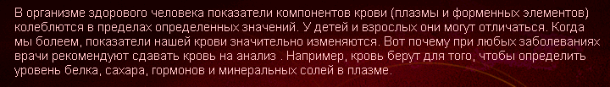
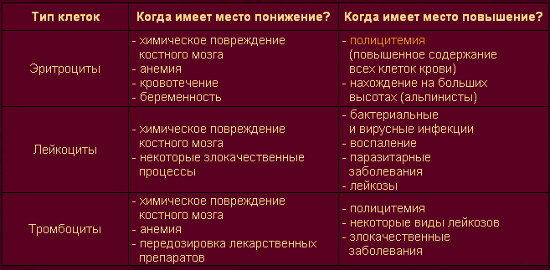
Зачем мы сдаем кровь на анализ?

Slide 14
Группа крови
определяется содержанием специфических белков в плазме (агглютининов-α или β) и в эритроцитах (агглютиногенов- А или В)
Группа крови | агглютинины | агглютиногены
I (0) | Α и β | нет
II (А) | β | А
III (В) | α | В
IV (АВ) | нет | А и В
Агглютиноген А взаимодействует с агглютинином α, происходит склеивание( агглютинация)
Агглютиноген В взаимодействует с агглютинином β, происходит склеивание( агглютинация)

Slide 15
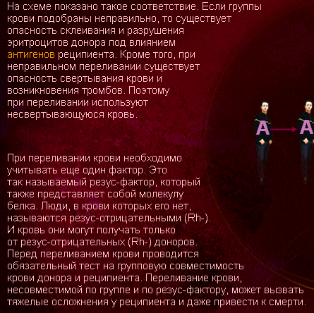
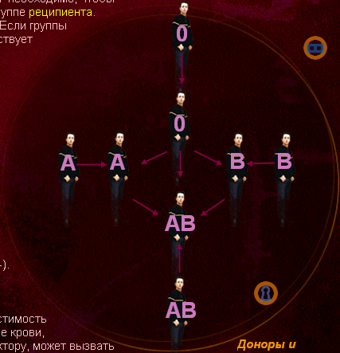
При переливании крови необходимо, чтобы группа крови донора соответствовала группе реципиента.
Доноры и реципиенты

Slide 16
Агглютиногены эритроцитов донора взаимодействуют с агглютининами плазмы реципиента. При агглютинации происходит свертывание крови.
реципиент донор | I α и β | II β | III α | IV-
I - | - α и β | - α и β | - α и β | - α и β
II -А | А α и β агглютинация | А β | А α агглютинация | А -
III -В | В α и β агглютинация | В β агглютинация | В α | В -
IV- АВ | А и В α и β агглютинация | А и В β агглютинация | А и В α агглютинация | А и В -

Slide 17
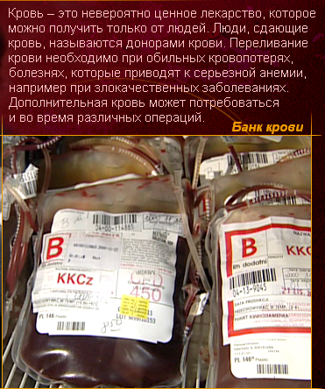
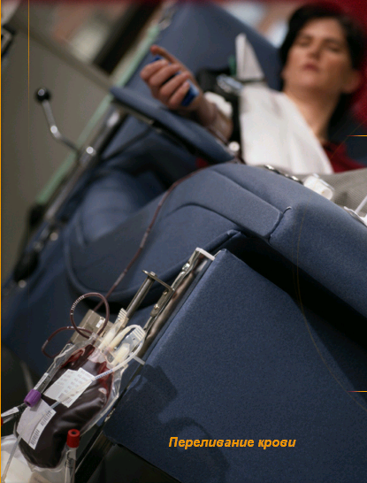
Кровь – удивительная жидкость.

Slide 18
Продолжите предложения!
Красные кровяные тела крови - …… транспортируют ……… к тканям, а …… к ……. . Красный цвет кровяных телец обусловлен наличием в них ……, который легко присоединяет к себе ……. Лейкоциты – клетки с хорошо развитыми ……. . Основная функция лейкоцитов - ……………………..Человека, от которого переливают кровь другому, называют …….

Slide 19
Информационные источники:
1. Библиотека Электронных Наглядных пособий. Биология 6-9 класс
2. Учебное электронное издание. Лабораторный практикум. Биология 6-11 класс.
3. Биология. Анатомия и физиология человека 9 класс. Мультимедийное учебное пособие нового образца. Просвещение.
4. Сонин Н. И. Биология . 8 класс. Человек: Учеб. для общеобразоват. учреждений / Н. И. Сонин, М. Р. Сапин. – 6-е изд., стереотип. – М.: Дрофа, 2004.- 216 с.: ил.

